Slide 1
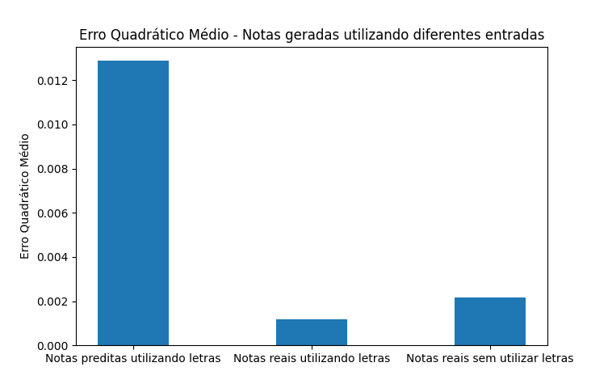
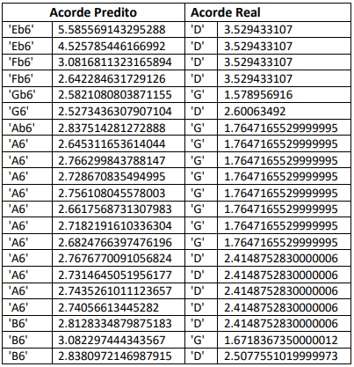
CIÊNCIA DA COMPUTAÇÃO
Geração automática de músicas a partir de textos utilizando memórias de curto e longo prazo
Aluno: André Guimarães Jorge, Elias Puttini da Cunha, Lucas Costa Sampaio e
Matheus Victor Alves da Silva(deco-Jorge@hotmail.com, elias_puttini@outlook.com, unielucsampaio@fei.edu.br, matheus_victor3@live.com)
Orientador: Prof. Dr. Guilherme Alberto Wachs Lopes (gwachs@fei.edu.br)
Resumo: A computação musical vem sendo mais estudada conforme a tecnologia e a inteligência artificial avançam. Grandes bases de dados surgiram contendo diversos materiais para a criação de modelos de redes neurais como as redes Long short-term memory (LSTM), que tem apresentado resultados promissores para diversos domínios textuais, podendo ser utilizada também para a criação de modelos na área de computação musical, como por exemplo para recomendação, composição, e classificação musical. Embora existam diferentes modelos geradores de música, ainda é um desafio a composição musical com uma qualidade próxima a de um compositor humano. Aliado a isso, a computação musical ainda tem muito a se desenvolver, principalmente com relação às topologias de redes neurais. Graças aos avanços na área da tecnologia e a capacidade de computação para representação e geração de sequências, este trabalho apresentou como proposta um modelo computacional de inteligência artificial com o intuito de gerar automaticamente melodias e acordes a partir de textos que representam a letra de uma música, utilizando as redes LSTM para a geração das melodias e acordes.
Metodologia utilizada: É composta por 5 etapas, ilustradas na Figura 1. O processo se inicia na Etapa (1), onde é obtido o texto da letra musical para ser utilizado na geração da música. Após isso, se inicia a Etapa (2) com o objetivo de realizar o pré-processamento do texto de entrada, transformando as sílabas do texto em uma representação vetorizada utilizando o modelo Word2Vec. Finalizando esta etapa, tem-se a geração da melodia (Etapa 3) através do modelo baseado na arquitetura LSTM previamente treinado, utilizando como entrada o texto pré-processado obtido na etapa anterior. Após este processo, é realizada a geração dos acordes (Etapa 4) através do outro modelo baseado na arquitetura LSTM previamente treinado, utilizando como base a melodia obtida na etapa anterior. Por último, tem-se a geração da música (Etapa 5), unindo a melodia obtida na Etapa (3) e os acordes obtidos na Etapa (4) para a geração do arquivo MIDI, este que é o formato de arquivo padrão para a representação de musicais em formato eletrônico.
Figura 1 - Diagrama da metodologia proposta.
Descrição: A área da computação musical vem crescendo nos últimos anos graças ao avanço da tecnologia e da inteligência artificial. Essa área divide-se em composição algorítmica, análise/síntese de som, acústica musical, análise musical assistida por computador, composição musical assistida por computador, processamento digital de áudio, entre outras. Através de softwares especializados para a criação e edição de músicas, é possível aplicar toda a teoria musical relacionada com campos harmônicos, tempos, dedilhados, dinâmica das notas entre muitos outros aspectos de forma a guiar ou corrigir uma composição musical ao longo de seu desenvolvimento.
As redes Long short-term memory (LSTM) tem apresentado resultados promissores para representação de informações textuais e geração de sequências de diversos domínios.. Esse tipo de rede neural também tem sido utilizada na área de computação musical.
Considerando os avanços dos modelos e capacidade de computação para representação e geração de sequências, este trabalho tem como objetivo explorar esta área de estudo com um modelo computacional utilizando redes LSTM para a geração automática de melodias e acordes a partir de textos que representam a letra de uma música.
Como principal contribuição deste trabalho, os resultados mostraram que existe um forte indício de que a letra da música contribui para a geração de melodias, visto que o resultado foi cerca de 45% melhor gerando melodias utilizando a letra musical.
Resultados: Com relação aos resultados obtidos verifica-se que, em relação à geração de melodias, foram feitos 3 principais testes ilustrados na Figura 2 com o objetivo de avaliar a geração da melodia utilizando diferentes entradas. Com base no gráfico da Figura 2, foi visto que o teste de geração de melodia que apresentou o menor erro quadrático médio foi o que utilizou as notas reais da melodia juntamente com a letra da música, tendo um resultado cerca de 45% melhor do que o experimento que não utilizou a letra da música para a geração. Este resultado nos mostra um indício de que o texto da letra da música pode de fato contribuir para a geração de sua melodia. Com relação a geração de acordes, foi observado que o melhor caso gerado, ilustrado na Tabela 1, conseguiu obter uma duração próxima dos acompanhamentos da música original. Apesar disso, as notas tônicas preditas não conseguiram ser tão próximas das notas reais, nas 10 primeiras notas preditas foi mantido um erro de aproximadamente 1 tom por nota.
Figura 2 - Gráfico do erro quadrático médio dos 3 experimentos de geração de melodias utilizando diferentes entradas
Tabela 1 – Comparação dos acordes preditos com os acordes reais da música no melhor caso obtido, com as notas e duração dos acordes
Conclusão: Como principal contribuição deste trabalho, pode-se dizer que existe um forte indicio de que o texto da letra musical possui certa contribuição para a geração de melodias, visto que o experimento utilizando a letra musical conseguiu obter um resultado cerca de 45% melhor em relação ao experimento que não se utilizou dela.

